Slide 1

Projektpräsentation: The A-Team
https://svm3.services.kostadinov.it/

Slide 2
Gliederung
Projektplan
Projektmanagement
Umsetzung

Slide 3
Projektplan
Kick-Off-Meeting
Entscheidung für CMS
Einrichtung des CMS und Planungstools
Erstellen des Templates
Meilenstein Meeting
Fertigstellen des Templates
Implementieren des Inhalts
Pilotierung
Rollout/Präsentation

Slide 4
Projektmanagement

Slide 5
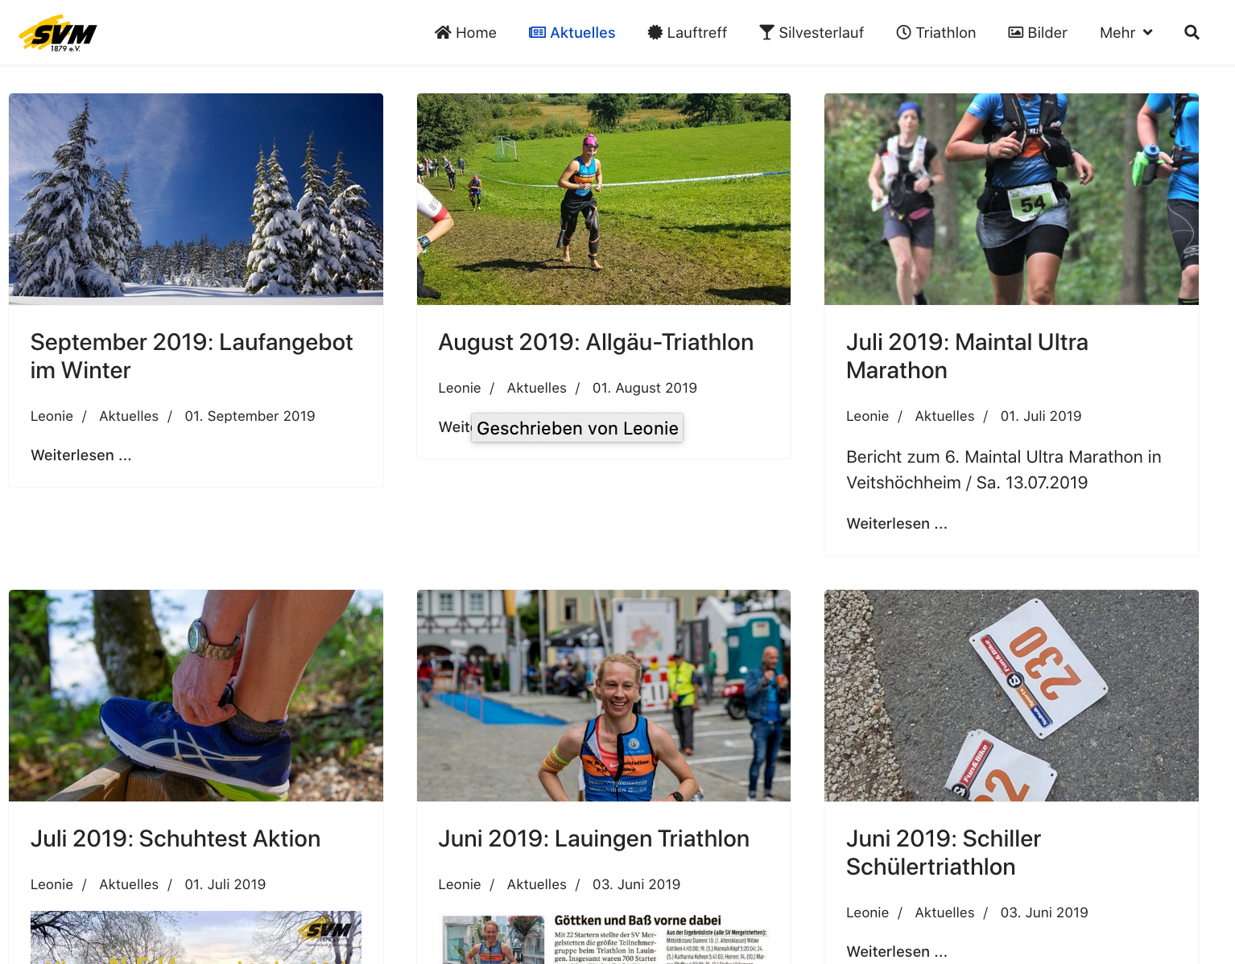
News

Slide 6
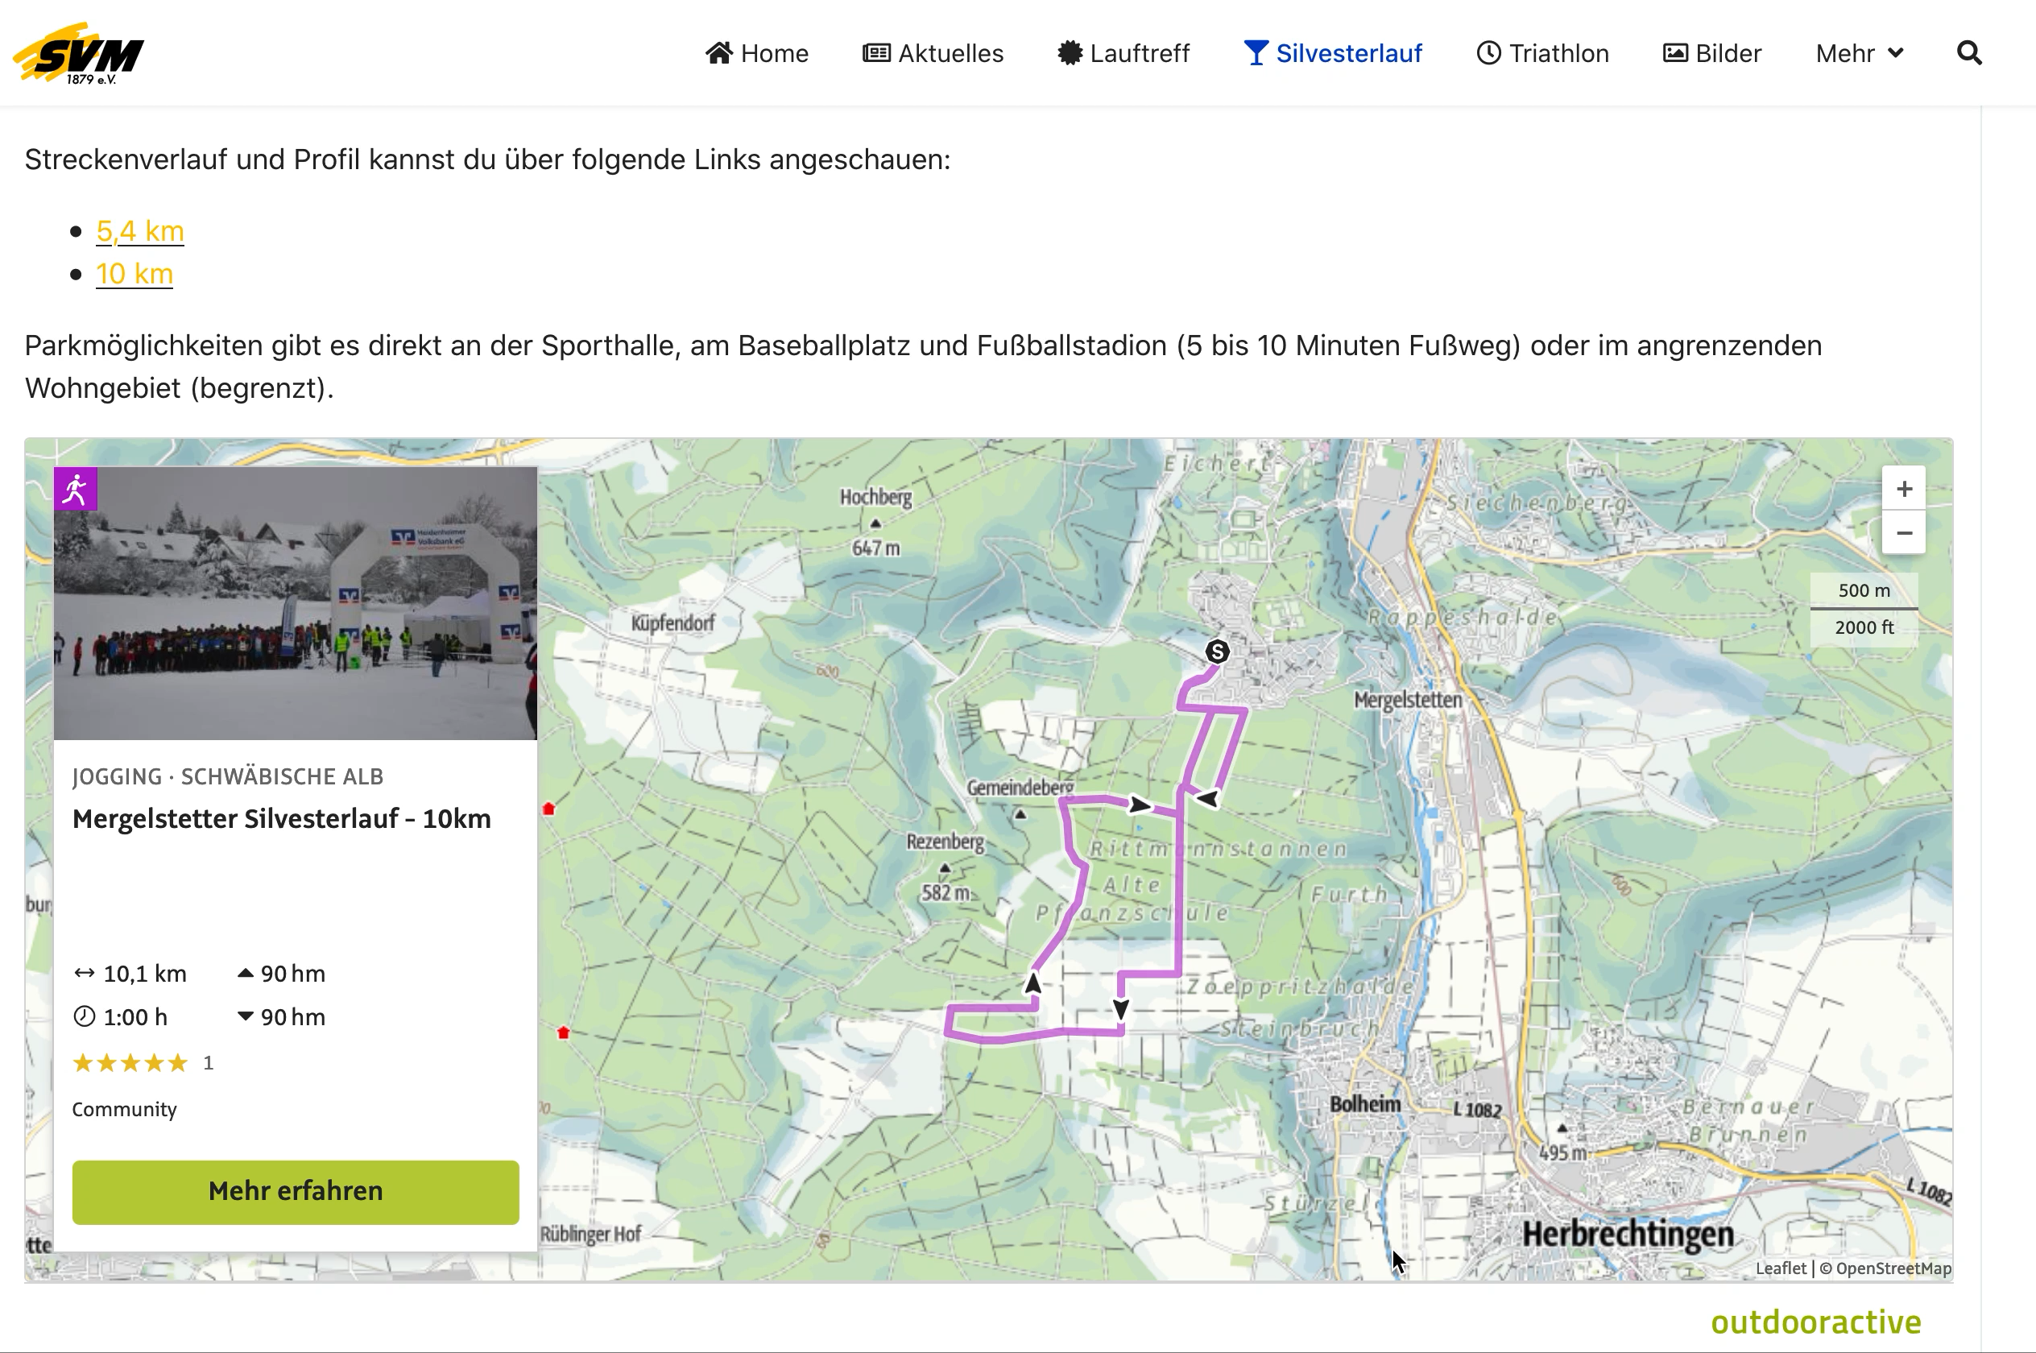
Einbindung von interaktivem Kartenmaterial

Slide 7
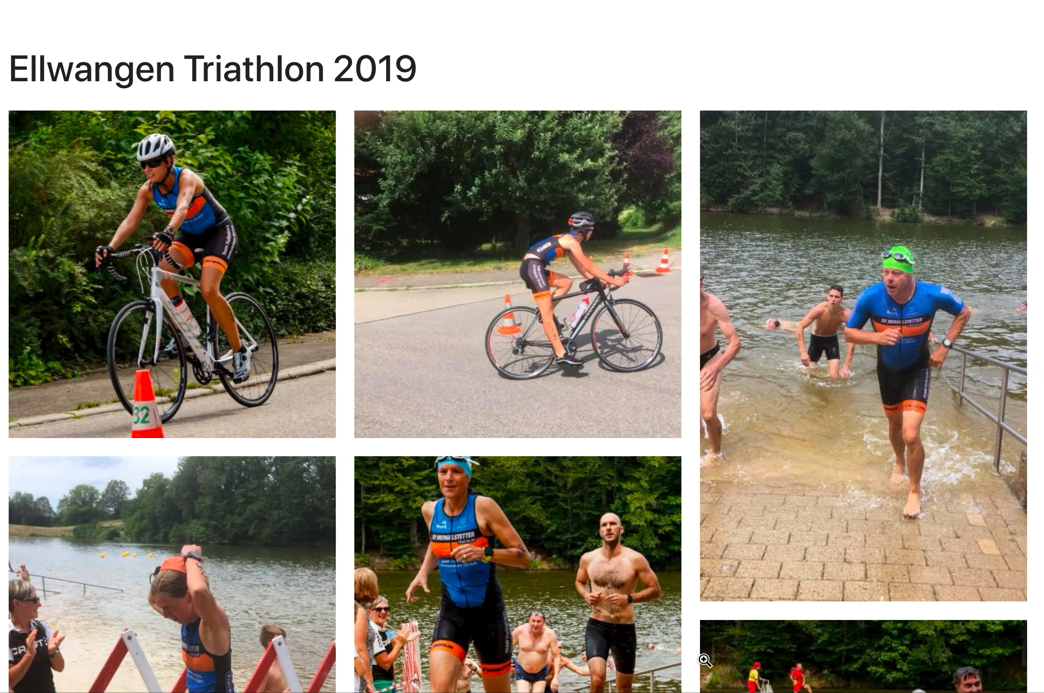
Einbindung von Bildergalerien

Slide 8
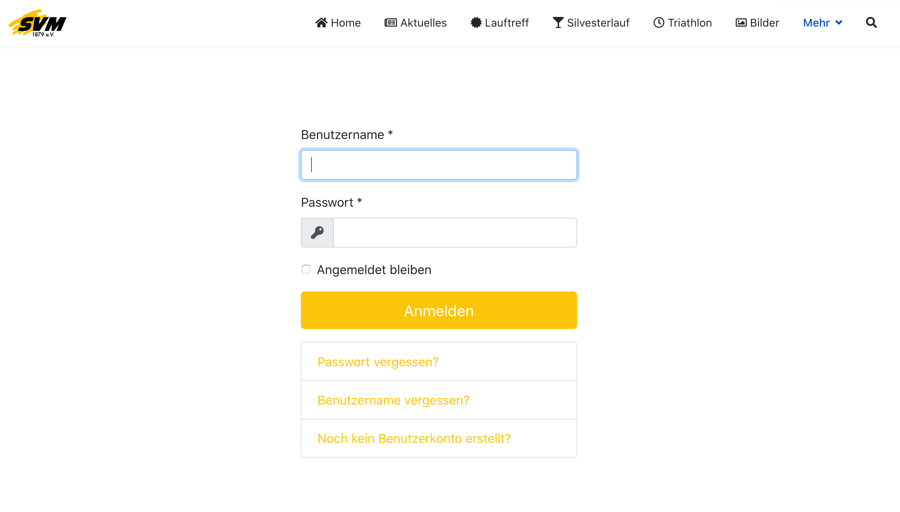
Interner Login

Slide 9
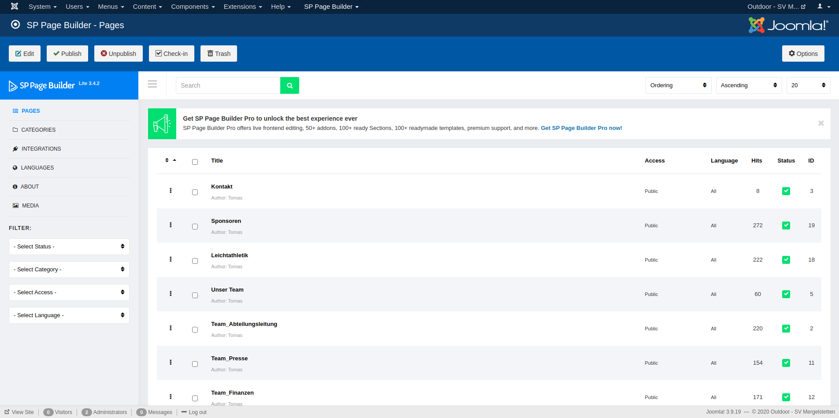
Umsetzung – SP Page Builder

Slide 10
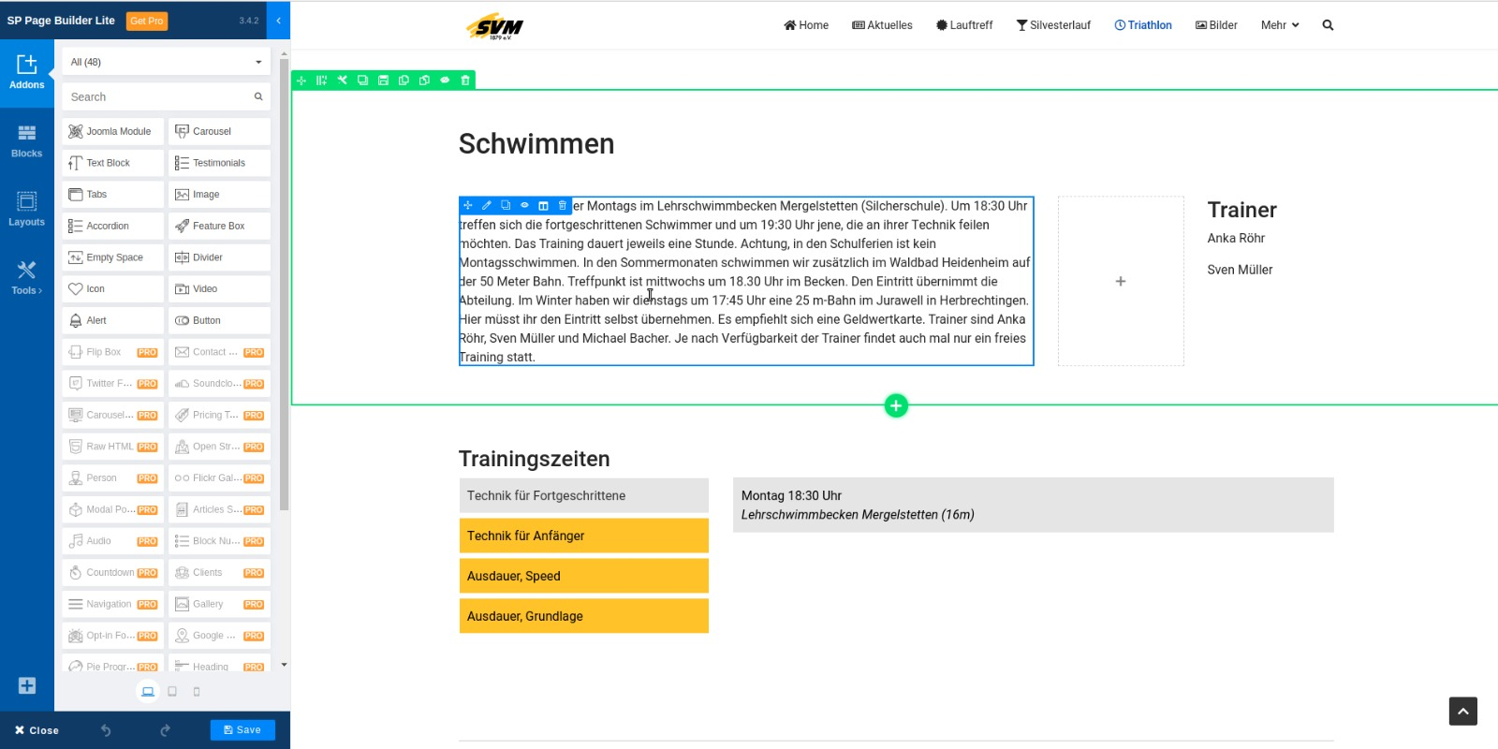
Umsetzung – SP Page Builder

Slide 11
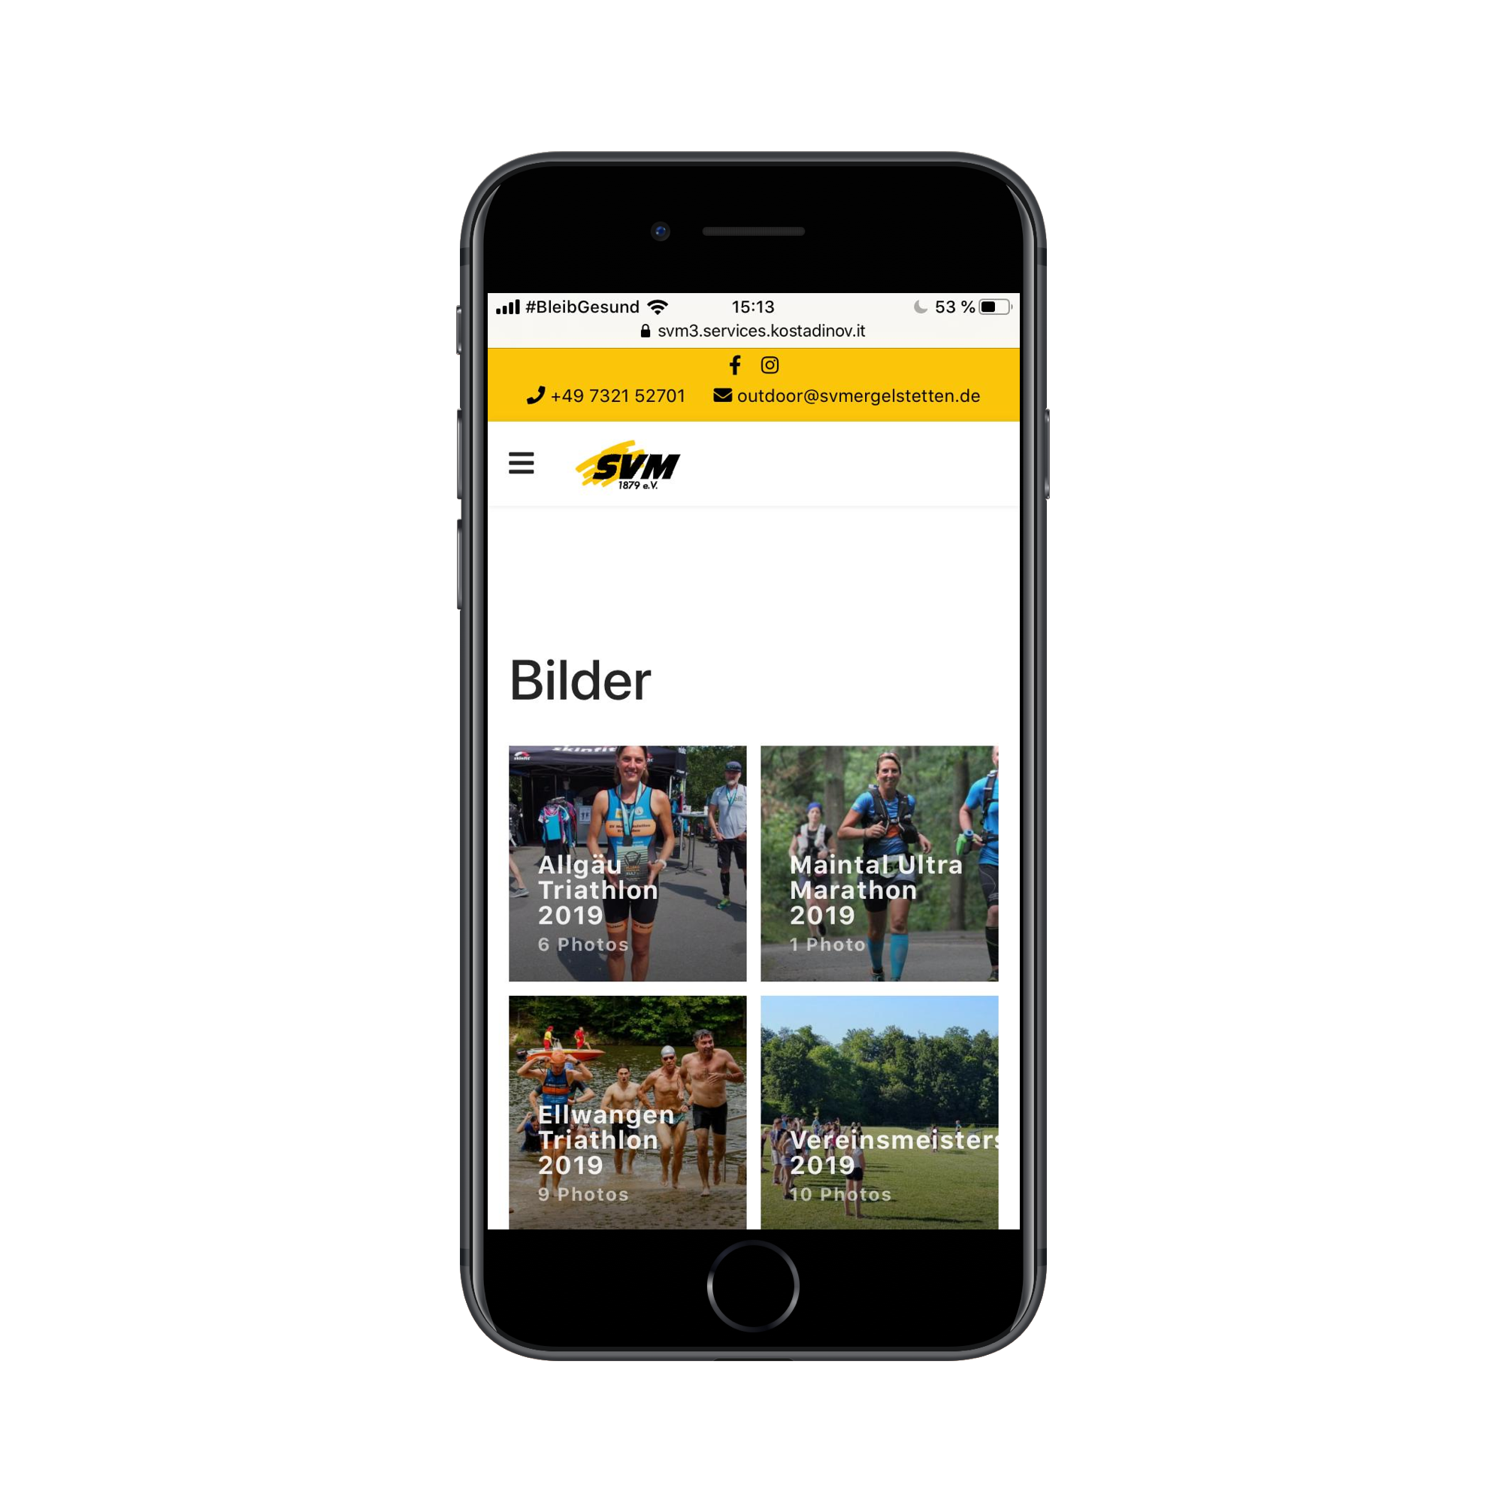
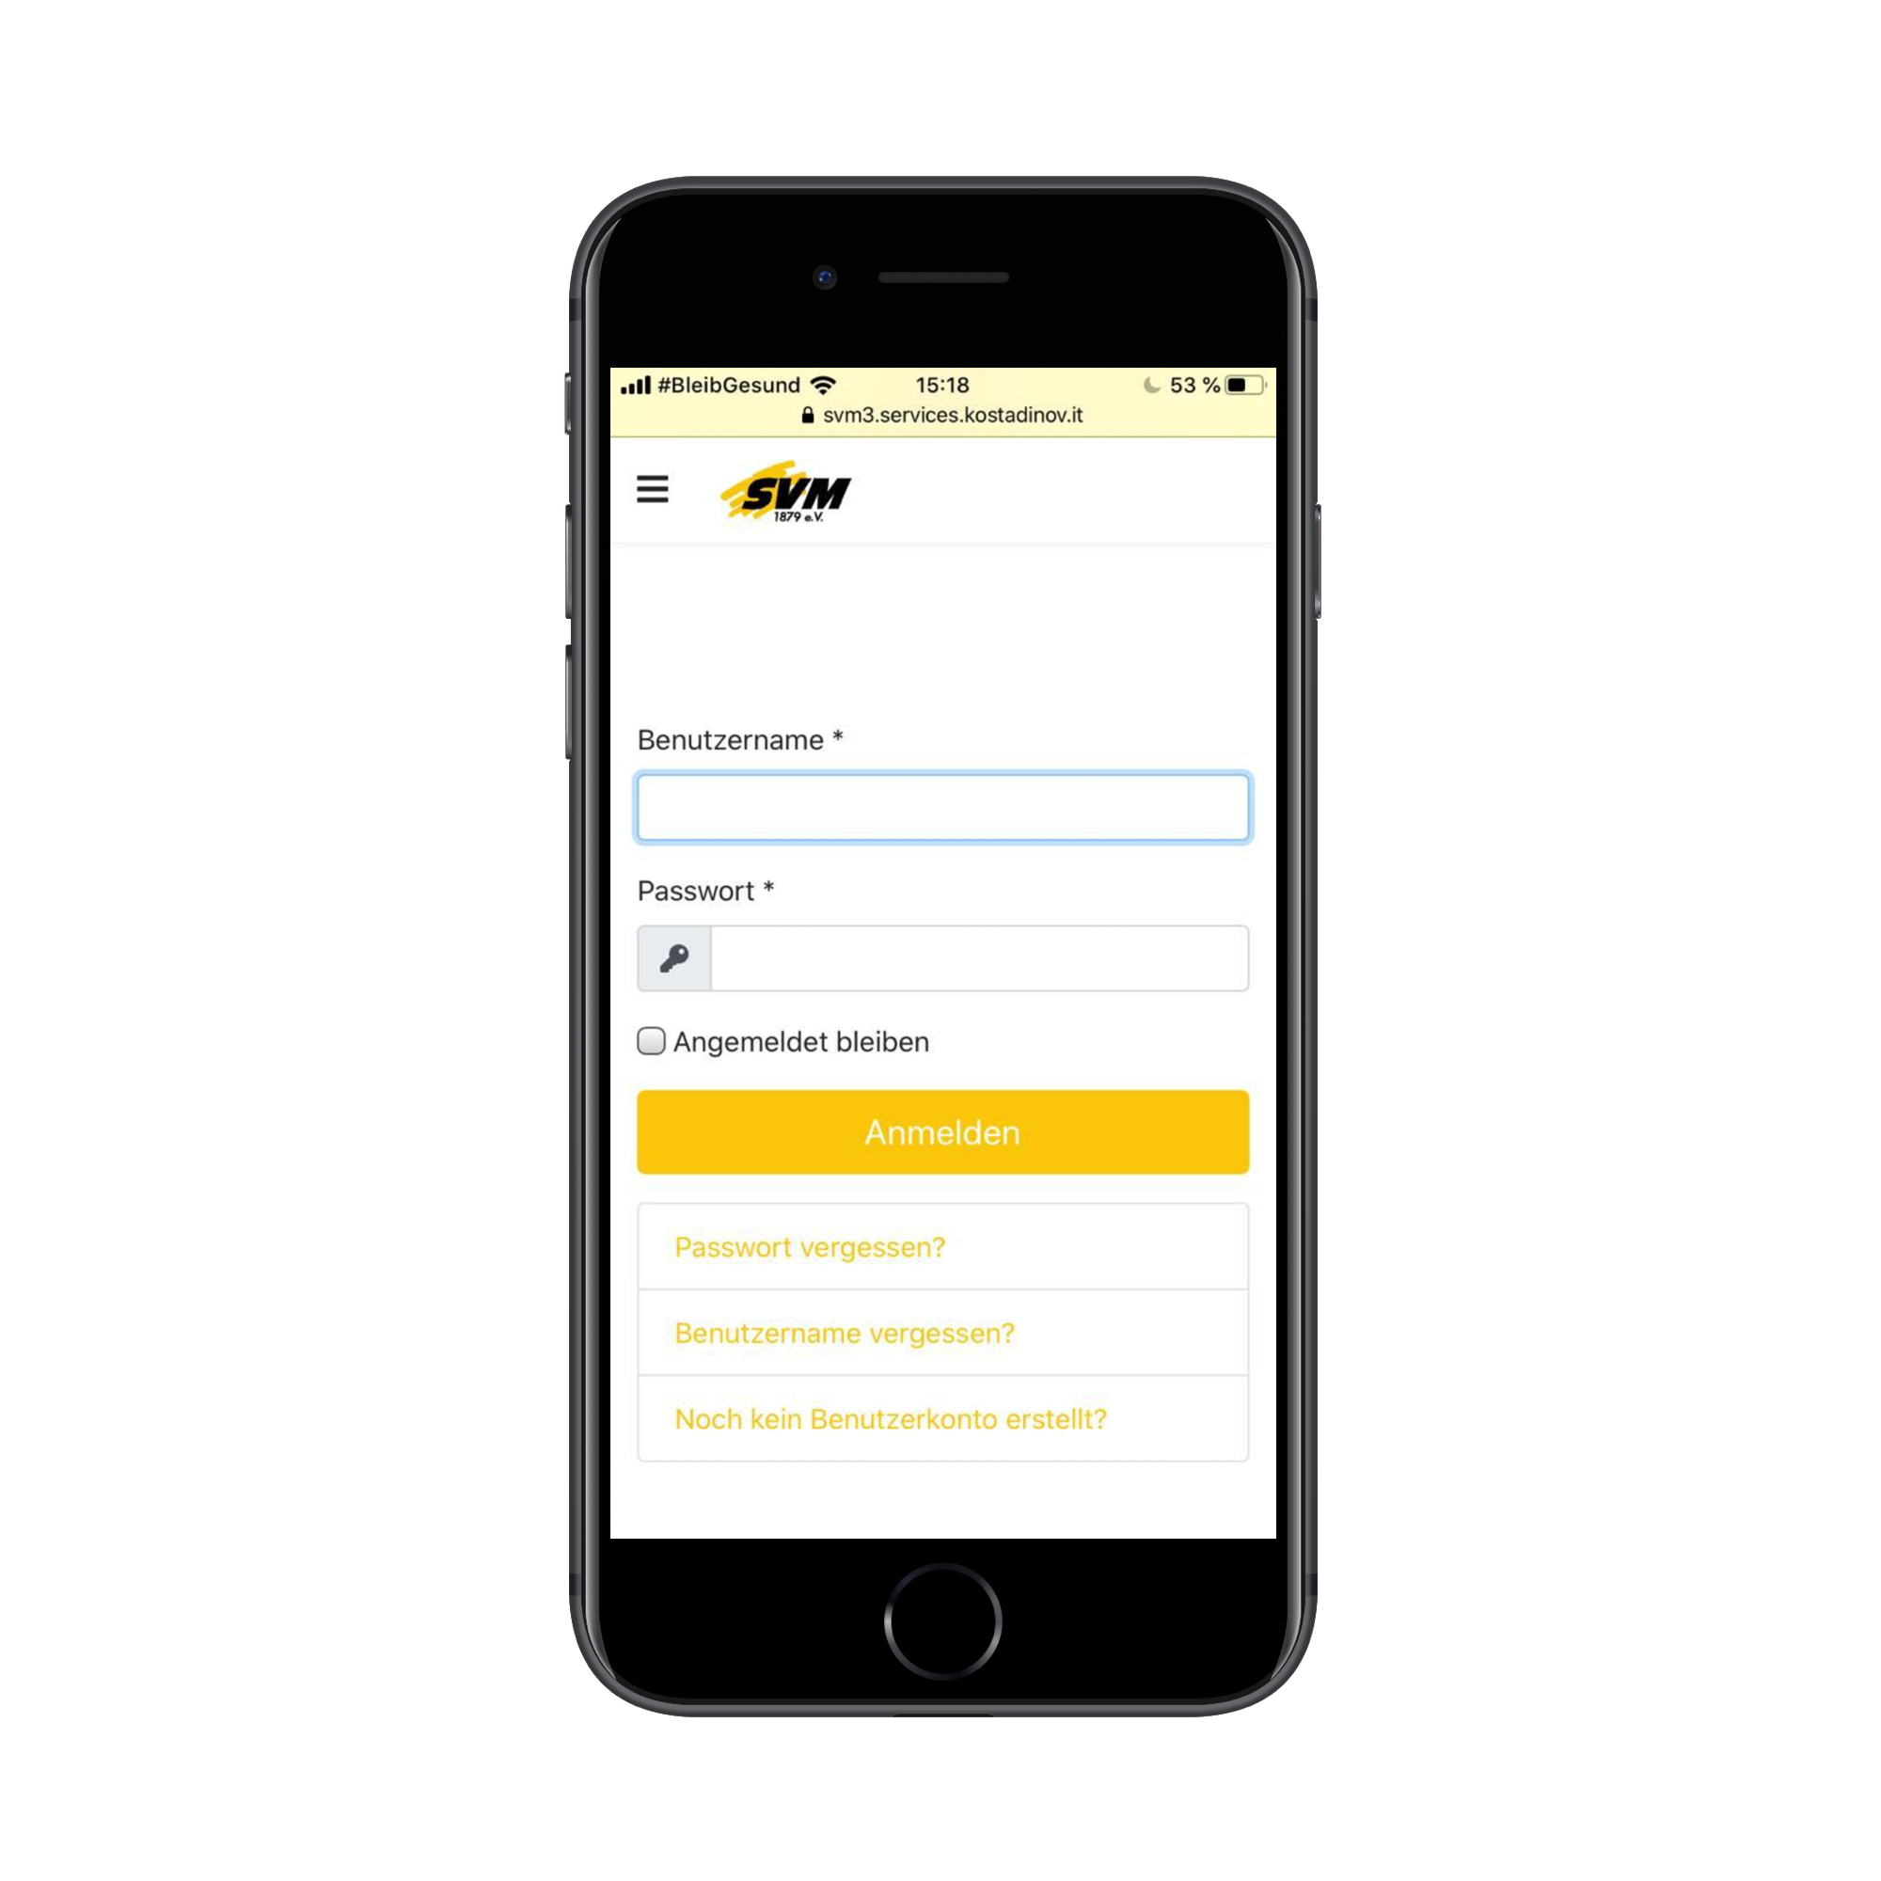
Umsetzung – Mobile Ansicht

Slide 12
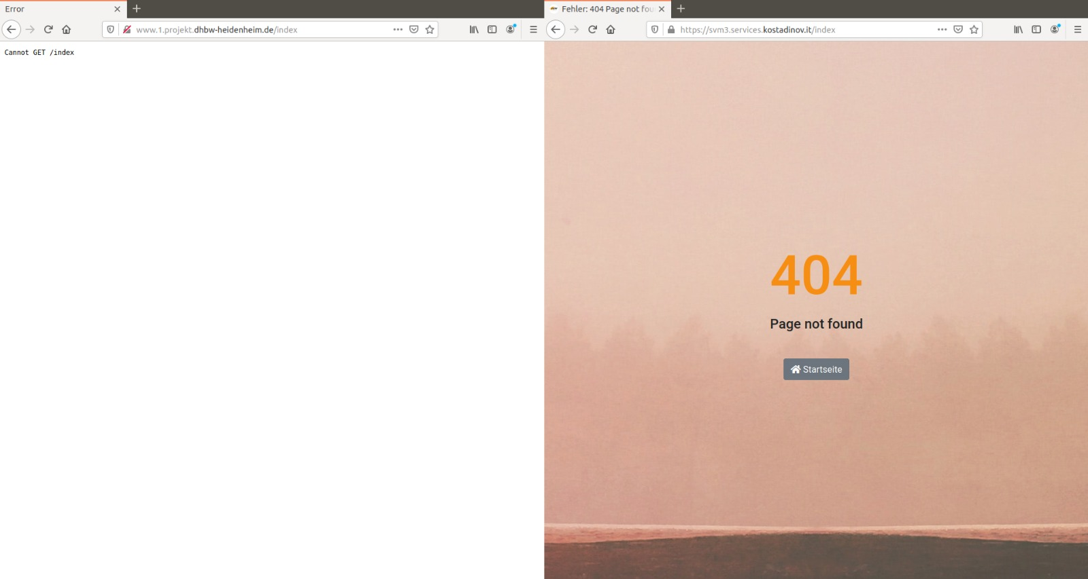
Umsetzung – „Page not found“
Vorher:
Nachher:

Slide 13
Umsetzung
Verschlüsselung:
Suche:
Datenschutz:

Slide 14
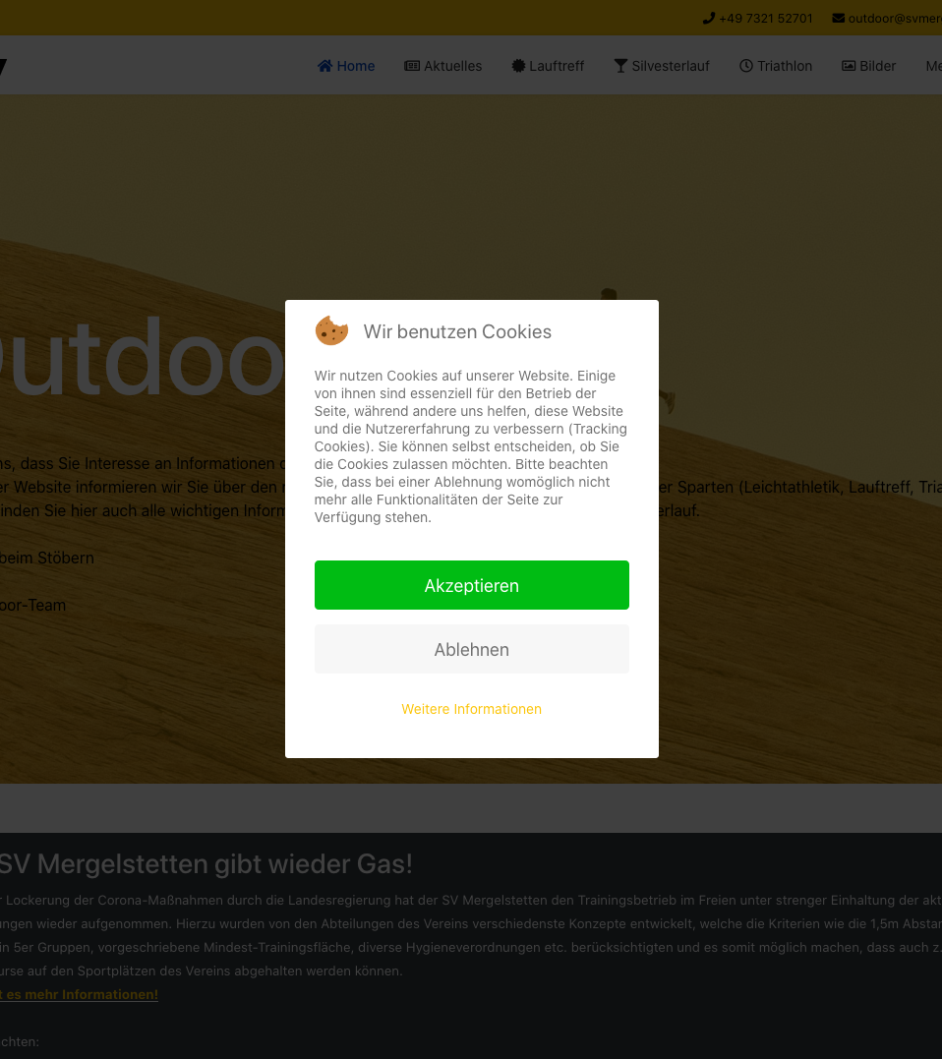
Datenschutz

Slide 15
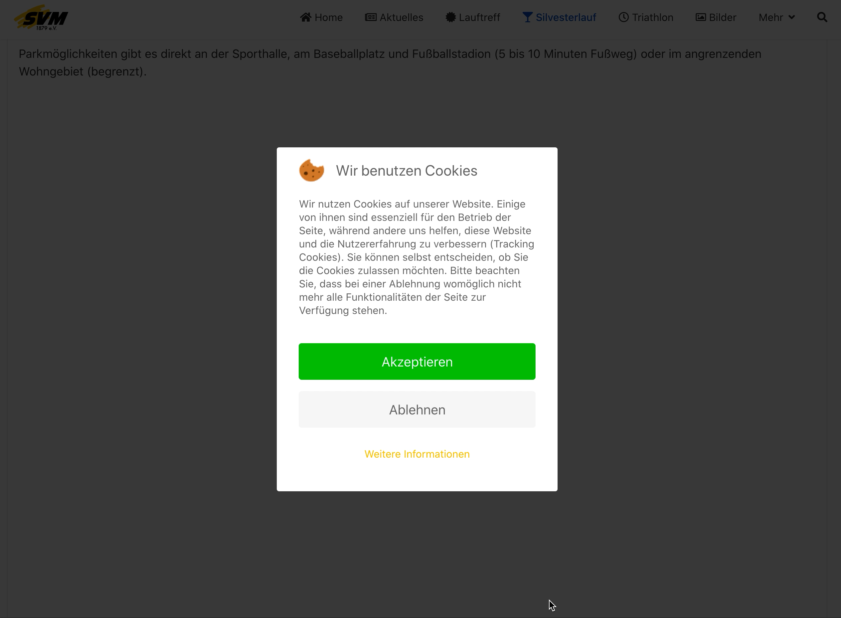

DSGVO konform!

Slide 16
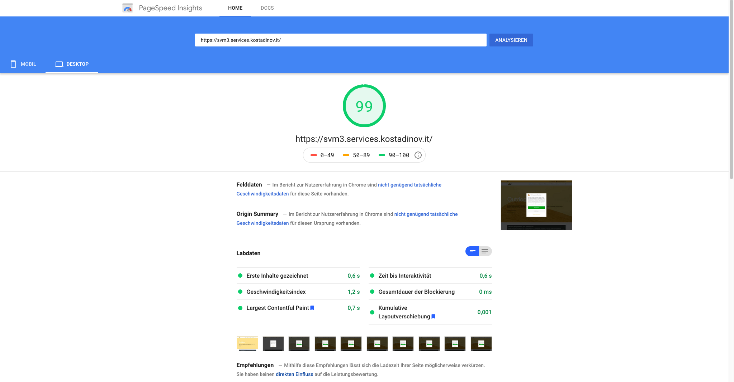
Cache & Optimierungen

Slide 18
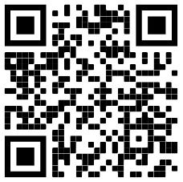
Made with ❤️ in Heidenheim Remote at Home

